Slide 1
從 IT 邁向 ET 的關鍵時刻
許志義
資訊管理系所暨應用經濟系所 合聘教授
產業發展研究中心 主任
國立中興大學
2013/05/01

Slide 2
目次
一、前言 | 3
二、再生能源特性 | 4
三、台灣再生能源蘊藏量 | 5
四、需求端ET趨勢: EICT與Green IT | 6
五、需求端ET的商業模式 | 11
六、需求端ET的制度革新 | 13
七、需求端ET的白色證書 | 17
八、加州電力需求管理經驗 | 19
九、國外需求端ET發展經驗 | 23
十、代結語: 「核四」爭議的社會成本 | 30
附錄 | 34

Slide 3
一、前言
從湯瑪斯弗利曼(Thomas Friedman)談起......
台灣有潛力在既有的資訊科技Information Technology(IT)基礎之上，進一步跨入能源科技Energy Technology(ET)的領域，例如:
IT半導體產業本是台灣強項，此與太陽能光電屬於相同技術領域
台灣半導體產業領先地位的情況下，進一步發展太陽能或綠能科技與產品，具國際競爭力
ET包括「供給端」與「需求端」，皆為台灣新興產業「創新」與「創業」競爭力所在
當前為「關鍵時刻」(請參閱附錄)

Slide 4
二、再生能源特性
從「能源安全」觀點：再生能源如太陽能、風力，均屬「自產能源」，可提高台灣能源供給自給率
變動成本甚低：前端固定成本雖較高，然太陽能、風力均取之於自然，維修人力支出甚低，不受國際油價波動限制
能源密集度低，陽光與風力受限於天候條件，需搭配電動車儲能系統與需量反應(Demand Response)，才可成為主力電源

Slide 5
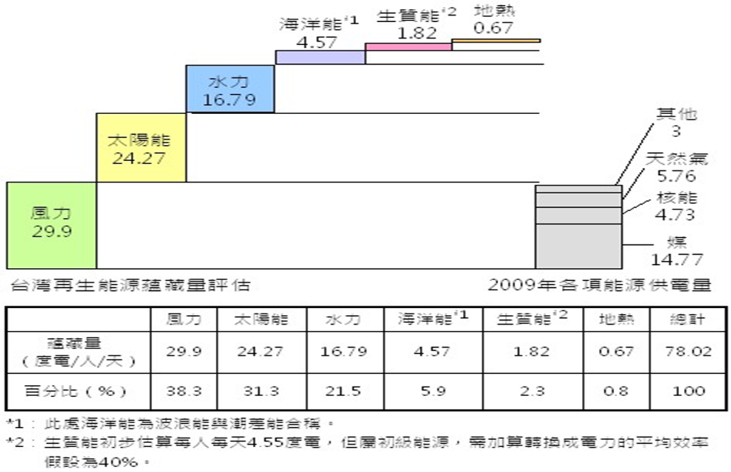
三、台灣再生能源蘊藏量

Slide 6
四、需求端ET趨勢: EICT與Green IT (1/3)
節能減碳技術運用到IT部門：
IT本身耗電，又因24小時運轉設備，IT部門用電成長率為最高之部門。如何使IT部門節能是重要課題
案例：2012微軟公司之軟體應用，發揮「最佳電源化管理」、「無紙化高效能辦公室」、「遠距會議減少碳足跡」及「伺服器的集中節能」四大方案
若應用上述案例於200台電腦的企業，一年可節省約新台幣36萬元電費

Slide 7
四、需求端ET趨勢: EICT與Green IT (2/3)
運用IT技術於其他部門節能減碳：
能源資通訊科技(Energy Information Communication Technology, EICT)
智慧交通 (Intelligent Transport Systems, ITS)
數位學習(E-Learning)，運用ICT於教育部門
其它如智慧建築、數位家庭、遠距醫療、智慧城市、智慧生活、智慧電網等

Slide 8
四、需求端ET趨勢：EICT與Green IT (3/3)
智慧電錶(Smart Meter)
智慧電錶 + IHD (In-Home Display)
智慧電錶 + IHD + HEMS (Home Energy Management System)
智慧電錶 + IHD + HEMS +DR+ DG (Distributed Generation)
需量反應(Demand Response, DR)包括時間電價、尖峰彈性電價、尖峰回饋電價、即時電價等
DG包括小型再生能源與儲能電池系統 (Battery Energy Storage System, BESS)、電動車(Electrical Vehicle, EV)等

Slide 10
Smart Home Energy Management System

Slide 11
五、需求端ET的商業模式 (1/2)
住商部門用電特性具「主體小」、「用戶多」、「組成雜」之特性，歐美先進國家透過用戶群代表(aggregator)，發揮「聚沙成塔」的效果，針對目標市場，集結眾多小用戶成為一個「虛擬的大用戶」，配合電力公司於尖峰時段或關鍵尖峰時段降低需求負載
透過用戶群代表，可落實需量反應、即時電價(Real-Time Pricing, RTP)方案之推動，藉由智慧型電能需求端管理系統，在符合DR電價誘因之供需雙向即時撮合下，Aggregator如同掌有一群「螞蟻雄兵」所形成的「虛擬電廠」(virtual power plant) ，能舒緩供電可靠度危機與尖峰負載壓力

Slide 12
五、需求端ET的商業模式(2/2)
Comverge公司2012年底已有一百萬住宅用戶參與需量反應方案
但，用戶群代表並不僅侷限於住商部門參與需量反應
美國CPower公司集結的用戶包含了大型住商部門與政府機關，累計管控需量反應「虛擬電廠 (virtual power plant)」容量高達750MW
Energy Curtailment Specialists公司協助用戶參與需量反應方案，其用戶包含商業與工業部門與公家機關，累計總需量負載容量逾1,000MW(超過台電系統目前運轉中最大的985MW之核二廠單一機組)

Slide 13
六、需求端ET的制度革新(1/4)
1980年代全世界能源需求端管理初期，大多由電力公司負責執行。當時，由於電力公司掌握電力供給端與用戶需求端之詳細用電資料，故由電力公司執行該方案的交易成本相對較低
但是2000年後，電力市場自由化風行全球，凸顯出潛在的矛盾：電力公司主要業務為供給電力，而能源需求端管理卻注重節約用電，顯然「賣電」與「節電」兩者間有明顯衝突
再者，節能減碳政策的高度，已逾越電力公司的視野

Slide 14
六、需求端ET的制度革新(2/4)
先進國家之能源需求端管理(DSM)制度，已逐漸移交予獨立於電力公司與消費者供需雙方以外，無利益糾葛的「第三方」做為規劃、研擬及執行DSM方案之公正者，以協助進行整體社會節能減碳之master plan
例如：美國某些州2009年開始，能源需求端管理業務已由「第三方」統籌規劃與執行
州政府之公用事業管理委員會 (Public Utilities Commission, PUC)每五年公開透過競標機制，遴選適任者負責執行全州的需求端管理策略與方案

Slide 15
六、需求端ET的制度革新(3/4)
2007年iPhone後，結合App與智慧電錶、智慧電網「即時、雙向」之節能資訊管理系統，已在先進國家蔚為風潮，如歐巴馬總統繼「藍色按鈕」(Blue Button)後，於2012年又推出用戶端網際網路節能平台的「綠色按鈕」(Green Button)
2012年底，全美國17州及華盛頓特區共1130萬家庭用戶實際使用「綠色按鈕」，2013年1月底躍增為1500萬家庭用戶
(參見網站： http://www.greenbuttondata.org/)

Slide 16
六、需求端ET的制度革新(4/4)
當前歐美先進國家電業自由化趨勢已強調「讀錶自由化(Metering Liberalization)」
除了電力公司，「第三方」亦可在任何家庭用戶同意下，代為下載、分析用戶用電資料，進行專業管理
理念上，智慧電網在最大的範圍之內，盡可能優先採用所有電力用戶自備再生能源發電系統或儲能設施參與供電(基於自產能源與環保理由)，也就是Web2.0的電業典範轉移(Paradigm Shift)

Slide 17
七、需求端ET的白色證書(1/2)
白色證書(White Certificate)是當前歐盟國家發展的重要節能機制，係以「市場機能」為基礎的政策工具
透過政府能源主管單位針對能源供應商所設定的節能配額(energy saving quota)，加上節能量的交易系統組合而成
其優點主要在於有明確的政策目的與節能目標，能有效界定節能目標的責任主體（通常為能源供應商，如電力公司），課予應承擔的節能義務與節能數量

Slide 18
七、需求端ET的白色證書(2/2)
白色證書制度符合寇斯定理(Coase Theorem)
因為不同廠商節能的邊際成本各不相同，節能邊際成本較高的廠商，可向邊際成本較低的廠商購買其超額節能數量，
節能邊際成本較低的廠商，則可藉由出售超額的節能數量，獲取其經濟利益。
依據寇斯定理，此種制度若運作良好，可達成柏拉圖效率(Pareto Efficiency)

Slide 19
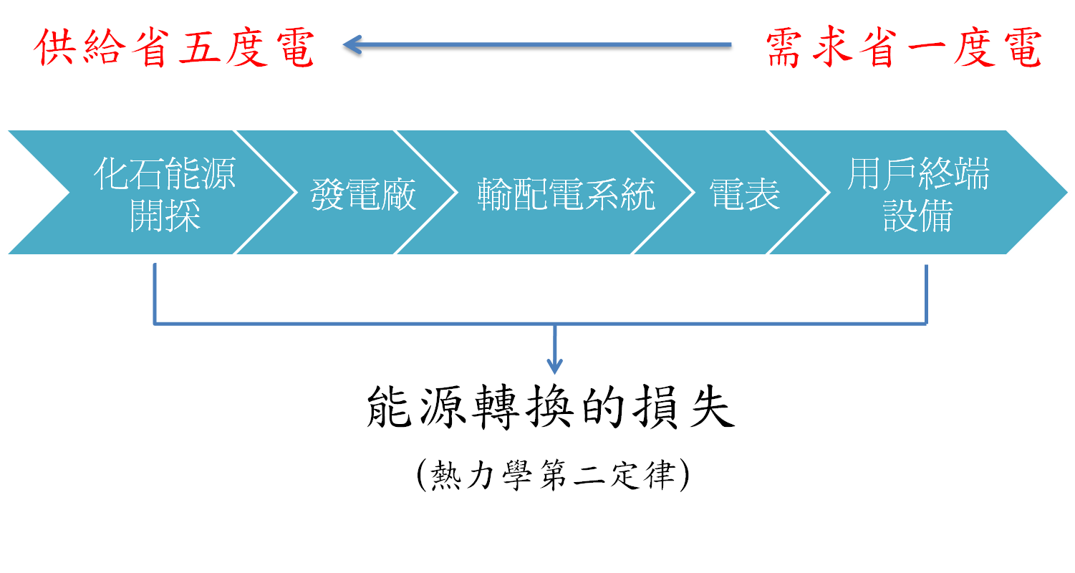
八、國外需求端ET發展經驗(1/4)
加州是全世界電力需求端管理施行的先驅，其能源政策規劃未來所有新增電力需求尖峰負載的50％，必須來自需求端能源效率的提升。
Demand-side management remains the centerpiece of California's energy policy. Over the coming decade, California plans to meet 30 percent of the state's incremental electricity demand and 50 percent of its peak demand with (DSM) programs.

Slide 20
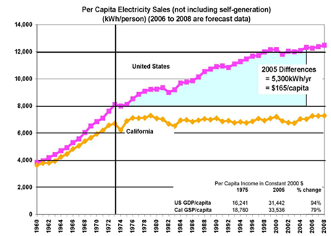
八、國外需求端ET發展經驗(2/4)
在過去三十年間，加州人均GDP 成長超過一倍，但人均電力需求卻接近零成長，而美國其他49州每人平均用電量卻相對上漲50％，差異頗為顯著。
美國各州平均值
加州平均值
資料來源: California Energy Commission
Notes:
Baxter & Schultz (1994), “Recent program evaluations: Implications for long-run planning”, ACEEE 1994 summer study proceedings

Slide 21
八、國外需求端ET發展經驗(3/4)
2011年1月，加州州長Jerry Brown宣布，2020年前將新增2,000萬瓩的再生能源電力，其中1200萬瓩來自需求端的分散型發電(60%)，其餘800萬瓩(40%)來自供給端的大型再生能源電力
2013年3月，美國聯邦政府批准加州3個大型再生能源項目。其中包括目前全世界最大的太陽能發電廠，位於河濱（Riverside）的麥考伊太陽能發電計畫（McCoy Solar Energy Project），發電量最高可達750萬瓩

Slide 22
八、國外需求端ET發展經驗(4/4)
根據聯邦能源管制委員會(Federal Energy Regulatory Commission, FERC)估計，2012全美各州施行的各項需量反應計畫，總計抑低美國整體尖峰負載容量高達72GW以上，等於抑低全美國9.2%尖載容量
其中，與台灣緯度氣溫條件相仿之佛羅里達州(Florida)，其住宅用戶所抑低之尖峰負載容量，超過該州需量反應總抑低容量的50%以上

Slide 23
九、台灣各種發電之特性分析(1/7)
特性/方式 | 機油發電 | 燃氣發電 | 燃煤發電 | 核能發電 | 水力發電
特性 成本 | 固定成本較小 變動成本較大 最易受市場價格波動影響 | 固定成本最小 變動成本較大 | 固定成本小 變動成本大 易受市場價格波動影響 | 固定成本大 變動成本甚小 需後端處理費用 R&D費用大 | 固定成本大 變動成本小

Slide 24
九、台灣各種發電之特性分析(2/7)
特性/方式 |  | 機油發電 | 燃氣發電 | 燃煤發電 | 核能發電 | 水力發電
機組特性 | 時間性 | 建廠時間 氣力機組5年 氣渦輪機組2年 | 同左 | 建廠時間5年 | 建廠時間7年 | 建廠時間5年
 | 安全性 | 油槽火災 | 接收站火災 天然氣外洩 | 運儲傷及人員 | 爐心熔毀機率(10⁻⁴至10⁻⁵) 深度防禦 低人口密度 緊急應變計畫 | -
 | 技術性 | - | - | - | 高度科技 拆廠技術問題 核廢料及終極廢料處理技術尚在發展中 | -
 | 作業性 | 升降載彈性大 廠址靠近港口 可油、煤燃料替換 可油、氣燃料替換 | 升降載彈性最大 大修所需時間長(約40天) 可油氣燃料替換 | 升降載彈性小 基載機組 大修所需時間長(約40天) 廠址靠近港口 可油煤燃料替換 | 升降載彈性最小 基載機組 大修所需時間長(約60天) 廠址對地層、地震及人口條件要求嚴格 | 升降載彈性大 除基載發電更適合尖載 大修所需時間短 廠址需水力蘊藏豐富

Slide 25
九、台灣各種發電之特性分析(3/7)
特性/方式 |  | 機油發電 | 燃氣發電 | 燃煤發電 | 核能發電 | 水力發電
燃料特性 | 運儲性 | 賴油輪運輸 運輸成本較低 航運時間較短 需儲油槽(1000MW機組每年需約140萬公秉的燃料油) | 賴載氣船運輸 運輸成本較高 航運時間較短 需接收站 需鋪設管路(1000MW機組每年需約110萬公噸的天然氣) | 賴運煤船運輸 運輸成本較高 船運時間長 需堆煤場(1000MW機組，每年需230萬公噸煤) | 賴飛機運輸 運輸成本最低 航運時間短 濃縮鈾運儲方便(1000MW機組每年耗用之濃縮鈾，沸水式約30公噸；壓水式約20公噸) | 需建攔水壩或水路
 | 汙染性 | 空氣汙染(SO_{X})較小 有溫排水 | 有溫排水 | 空氣汙染(SO_{X}，NO_{X}，懸浮粒子)較大 有溫排水 | 有溫排水 有中低度放射性汙染物品 | 對水土保持有負面的影響
 | 後續性 | - | - | 大量煤灰 | 1000MW機組每年耗用之濃縮鈾，沸水式約30公噸，壓水式約20公噸 | -

Slide 26
九、台灣各種發電之特性分析(4/7)
特性/方式 |  | 機油發電 | 燃氣發電 | 燃煤發電 | 核能發電 | 水力發電
地理特性 | 自然資源缺乏 | 燃料幾全賴進口 來源穩定度低 不利運輸 | 燃料幾全賴進口 來源穩定 較不利運輸 | 燃料幾全賴進口 來源穩定 最不利運輸 | 原料鈾全賴進口 來源易受政治因素影響 最利於運輸 | 尚有3800MW技術可開發之蘊藏量 屬自產能源值得開發
 | 土地面積狹小 | - | - | - | 廠址及周圍低密度人口區佔地面積廣大 | -
 | 高人口密度 | - | - | - | 廠址需地層穩定 不利於緊急疏散 不利於核廢料處理 | -

Slide 27
九、台灣各種發電之特性分析(5/7)
特性/方式 |  | 機油發電 | 燃氣發電 | 燃煤發電 | 核能發電 | 水力發電
單一電力系統特性 | 升降載能力 | 升降載迅速 | 升降載迅速 | 升降載迅速 | 升降載變化小 | 升降載最迅速
 | 單機容量 | 一般為500MW | 一般為300至500MW | 一般為500MW | 一般為1000MW，較不利電力調度 | 一般為20至100MW

Slide 28
九、台灣各種發電之特性分析(6/7)
特性/方式 |  | 機油發電 | 燃氣發電 | 燃煤發電 | 核能發電 | 水力發電
負載特性 | 一般尖離峰差距大 | - | - | - | 不利單一小型系統 | -
 | 特別假日負載偏低 | - | - | - | 同上 | -

Slide 29
九、台灣地區各種發電之特性分析(7/7)
特性/方式 |  | 機油發電 | 燃氣發電 | 燃煤發電 | 核能發電 | 水力發電
其他特性 | 環保需求 | 較不利當前環保需求 | 較利於當前環保需求 | 最不利於當前環保需求 | 最不利於當前環保需求 | 較不利於當前環保需求
 | 科技水準 | 具維修運轉技術 | 具維修運轉技術 | 具維修運轉技術 | 欠缺核能工業 | 可自行開發
資料來源：許志義、陳澤義(民77)，電力經濟學，頁350、351，台北：華泰書局。

Slide 30
十、代結語: 「核四」爭議的社會成本(1/4)
核四總社會成本 = 供電的「前」「後」端「內」「外」部成本 + 市場「交易成本」
經濟大師寇斯(Coase, 1937&1960)藉交易成本闡述公共政策之制定
即便有論者謂寇斯定理的交易成本為零，偏離現實，但是，寇斯定理更深一層的意涵，是告訴決策者 :
研擬公共政策的替代方案，
追求整體社會交易成本最小化，是重要準則

Slide 31
十、代結語: 「核四」爭議的社會成本(2/4)
各種電力替代方案之交易成本包括:
搜尋成本 (Searching Cost)： 如今天研討會內容資訊搜尋成本等
協議成本 (Negotiating Cost)：如立法院相關議案協商與正反雙方辯論成本等
訂約成本 (Contracting Cost)：如公投等
監督成本 (Monitoring Cost)：如原能會輻射安全監控與「核安演習(含疏散演練)」之規約等
履約成本 (Enforcement Cost)：如違規開罰及後端營運公權力極長期之介入成本等
「核四」及其他發電方案的交易成本均不宜忽略

Slide 32
十、代結語: 「核四」爭議的社會成本(3/4)
因此，當前核四爭議，我們面對兩個問題：
為何核四交易成本相對於其他發電替代方案特別的高？
資訊搜尋的成本增高。核電涉及的面向與專業知識遠超過其他傳統發電方案。
若民眾不信任台電提供核四廠的成本資訊、安全資訊、地質資訊等，則要花費更多時間成本捜尋閱讀核電相關資訊
其他發電方式鮮少需要公投
政府是否有較好的政策工具來降低「核四」的交易成本？
公投之前，替代方案(如民營電廠+台電複循環機組+分散式供電系統+需求端管理)之合理性與降低資訊搜尋成本等
其他機會成本
一則以喜，一則以憂
關鍵時刻，及早定紛止息，社會回歸常軌

Slide 33
十、代結語: 「核四」爭議的社會成本(4/4)
面對「價值選擇」，台灣可成為真正永續發展之典範
「IT+ET」→台灣從IT製造大國，轉型為IT應用與服務大國
從IT邁向ET的關鍵時刻，有待捐棄異見，共創未來！

Slide 34
附錄:從IT到ET訪談實錄 (1/7)
從IT(Information Technology)到ET(Energy Technology)
許志義教授2010/1/14接受中央廣播電台「兩岸風雲會」記者王照坤先生專訪實錄
記者(王照坤)：
各位聽眾大家好，我是王照坤。美國著名的新聞記者佛里曼(Thomas Friedman)，「世界是平的」這本書作者，最近來台訪問。在不同的場合裡，佛里曼除了持續闡述他所提出的「救地球競賽」這個概念之外，也不斷地提出台灣應該要致力發展ET能源科技的建議。他認為台灣有潛力在既有的IT資訊科技基礎之上，進一步跨入能源科技ET的領域，並且結合台灣絕佳的地理位置，利用中國大陸這個廣大市場，應該可以使台灣取得出口能源新科技的全球戰略地位。
對於這樣的建言，今天我們節目當中為大家邀請到中興大學產業發展研究中心主任以及應用經濟學系的許志義教授。許教授是經濟學和管理學方面的專家，尤其是對於產業發展、能源與環境政策有過深入的研究。我們將請許教授來分析，他對於台灣從資訊科技邁向能源科技有些什麼樣的看法…
記者(王照坤)：許教授，您好！
受訪者(許志義)：您好！
記者(王照坤)：
老師，佛里曼他來到台灣丟了一些議題出來，想要先請教老師，佛里曼他表示說：台灣是全球IT產業的先驅者，如果能夠依照這個方向更進一步來投入能源科技，就是ET(Energy Technology)這個部分的話，來研發太陽能面板、環保電池、潔淨電力等等這些產品，就會很有潛力成為下一個世代產業的全球領導者。老師對於佛里曼這個說法有什麼樣的看法？
受訪者(許志義)：
我非常同意這個看法！因為IT半導體產業，本來就是台灣的一個強項。你剛講的太陽面板，基本上，矽晶是太陽面板的一種材料，跟半導體產業是屬於同一類的這個技術。
記者(王照坤)：是的！

Slide 35
附錄:從IT到ET訪談實錄 (2/7)
受訪者(許志義)：
而且，以目前這個技術水準來講的話，半導體的技術與太陽面板的技術相比可以說是更精密更複雜的。我舉個例子：矽晶的純度，在半導體是要做到百分之九十九點九九九…後面要十二個九，一共要十二個九！這是非常非常的pure，作的非常純。那麼太陽能呢?一般只要六個九…，六個九就可以了！由此可見，台灣半導體產業在領先地位的情況之下，進一步去發展太陽能或綠能科技跟產品，會有很好的基礎跟很大的勝算。更何況，現在台灣其實太集中產品在IT這個領域，也就是說「雞蛋不要擺在同一個籃子裡面」。從整體的產業發展，比較健康均衡的觀點來看的話，你剛講的往ET能源科技產業的方向發展，是一個可行，而且我認為是很好、未來能夠領先的一個方向。
記者(王照坤)：
所以老師，其實台灣確實已經有非常領先的技術了！從技術面或是產業面來看的話，都很值得去投入到能源科技這個產業裡面。那麼，佛里曼其實還有提到另外一個概念：他曾經說過「救地球競賽」這個東西，這個競賽其實他有提到：就是「越早擺脫石油的依賴，然後進入綠色能源，就會越有競爭力！」
綠能科技或是綠色革命，這些是真的能夠在未來五十年去決定一個國家的經濟地位、環境健康、能源保障，甚至是國家安全這些嗎？
受訪者(許志義)：
當然，我覺得他講的是很正確的。因為，我們常常講能源安全，那麼「能源安全」就是基本上的能源自給率。台灣現在的能源百分之九十九以上的石油都是進口的，而且百分之九十七以上的整體能源都是靠進口的。台灣能源的安全，可以說是掌握在其他國家的手裡！所以，如果台灣能夠自己有「再生能源」，前面講的這些太陽能、潔淨電力，或是風力這樣子的能源，它的特色就是：「自產能源」，我們本地就有的能源。
而且第二點，還有一個特色就是：它投資的前端固定成本是比較高的，但是一旦投資之後，風力、太陽能都是取之於自然，基本上只有一點點維修的基本的人力的支出，那部分的變動成本是非常低的。也就是說，投資下去這些硬體之後，假如它的運轉、可靠度是非常好的，那麼，將來就可以不必受到國際油價或者是將來有所謂的碳市場、碳權、碳交易價格的一個束縛。當然，對我們整個經濟地位、國家的競爭力，又因為這些能源是乾淨的能源，所以對我們環境的保護和健康、對能源的安全，乃至於我們國家的安全，當然是正面的，我想這是沒有錯。

Slide 36
附錄:從IT到ET訪談實錄 (3/7)
記者(王照坤)：
老師，可不可以再進一步請教您：老師會真的覺得，如果現在這個國家，確實能在低碳的研發上面，能夠更往前邁進一步的話，真的對於這個國家未來在整個世界上的競爭力，這是一個正確的方向嗎？就是要往綠色能源這個方向去走嗎？
受訪者(許志義)：
可以這樣講！這邊有一個很重要的觀念：當然，我們大家都知道ICT資通訊科技，台灣現在是全球領先的。現在，有一個新的觀念叫做─「Green IT」。綠色IT，這跟政黨的色彩無關。我們講的「綠色」是指，怎麼樣把IT變成節能減碳的重心。它的概念可以講兩方面：
第一，把節能減碳的技術用到ICT的這個部門。為什麼呢？因為ICT這個部門，它現在太重要了，每一個國家現在幾乎成長率最快的部門就是ICT部門。因為大家都在使用ICT產品，也就會使得ICT怎麼樣？因為ICT它本身要耗電，所以ICT的用電量成長率，又變成所有的用電部門裡面成長最高的一個部門。通常，因為ICT它本身並不是那麼的耗電，但因為它長時間24小時都開著機器、設備，所以全年下來通常也都會大於整體用電量的百分之十。所以，如何去使ICT部門的節能減碳，能夠少用一些電能，就變成一個非常重要的課題。
我舉個例子，比方說台灣最有名的，在這次2009 Computex (台北國際電腦展)這個展覽裡面，最紅的一個產品是什麼？就是我國華碩、宏碁獨步全球出的CULV(Comsumer Ultra Low Voltage)超低電壓的電腦。這個大家都知道，這就是綠色IT最佳的一個案例。
還有另外一個領域是什麼呢？另外一個領域就是把IT的技術，用到其他的部門去做節能減碳。比方講：ITS(Intelligent Transport Systems)我們叫智慧交通，T 就是Transportation，數位交通網路。第二個，是我們大家都耳熟能詳的E-Learning(數位學習)，就是把ICT用到教育部門，以及智慧建築、數位家庭、遠距醫療，把ICT應用到看護、住宅等等。
換言之，ICT的數位匯流叫作Digital Convergence，數位匯流的應用，可以改變我們生活的型態、改變我們產業的結構。生活型態、產業結構一旦改變，就會做到節能減碳。本來要一趟旅行的，現在不必出門，就能完成想要去做到的事情。從這個角度來看，節能減碳，不只是要靠能源部門，它可能更要靠ICT部門來達成節能減碳的目的。這個觀念，我覺得相對來講，台灣的優勢可能也是在世界上非常獨特的。

Slide 37
附錄:從IT到ET訪談實錄 (4/7)
記者(王照坤)：
老師，其實佛里曼還提到過另外一部分，因為講到我們台灣的一些領先的優勢，他也提到，台灣其實有一個得天獨厚的地理位置，因為有中國大陸提供龐大的市場，所以可以讓台灣能夠發展能源新科技。有這麼一個好的機會在，老師，兩岸如果要一起去賺全世界的錢，外國人是如此來看待兩岸可以合作能源科技，而且台灣是有絕佳的好的機會。老師，您自己認為呢？台灣要怎麼來看待這件事呢？
受訪者(許志義)：
我們跟大陸同文同種的這些優勢，大家都知道。現在以我們技術上和產品上的優勢跟大陸來比較：第一個，台灣商品化、應用科技的能力，對於一些前瞻技術的掌握，是有台灣的核心競爭力。特別比方講：剛前面提到的太陽能面板或風力、生質能等等，還有像汽電共生(cogeneration)這些，台灣現在這方面的技術都非常成熟。大陸十三億人口裡面，還有將近三億人口現在是沒有電的。像大西部這麼寬闊的一塊高原上面，就是需要剛才講的獨立發電系統的再生能源，或者是小的汽電共生系統等等，都是很好的一個機會。台灣雖然人口不是太少，但土地面積畢竟是比較有限的，所以內需土地面積有限的太陽能面板等等，這部分雖然也要加強。但是，畢竟國內的需求量也有一個限制。我們從這個角度來看，跟大陸是互補的。我覺得，這個當然也是我們的一個優勢。
記者(王照坤)：
老師，您對於目前台灣在綠能產業的規劃方向上面有些什麼樣的看法呢？

Slide 38
附錄:從IT到ET訪談實錄 (5/7)
受訪者(許志義)：
綠能產業當然很廣，最重要的規劃就是：要能夠把所謂的「外部成本內部化」，所以很多人會談到稅、碳稅、能源稅等等。那些方案其實都是正確的。但是，更重要的，我認為應該是在軟體上的一個建置，也就是我們在制度上的一個電價制度。
台灣現在的電價制度，雖然有所謂的季節電價，夏天的電價比冬天高。但是，在白天、晚上，我們家庭用電的電價其實都是一致的。從這個觀點來看，其實，並沒有反映電力真正的供電成本。因為電力有一個特性，它是不能夠儲存的。所以，白天需求量高的時候，電價應該要比較高，因為要用比較高的發電成本去提供電力。我們應該要講的一個制度就是，全名叫Real time pricing。意思就是：一天24小時有不同時點，會有不同時點的電價。要做到這個制度的一個前提，又是跟ICT有關。也就是使用的電表必須是一個能夠計量不同時間用電數量的一個電表，我們現在的電表，沒有這樣的智慧。智慧型的電表，甚至現在所謂的智慧型電網(Smart grid)，都是讓我們藉ICT能夠用到電力部門裡面。能夠做到這一步的話，我想，節能減碳會有很大的效用。結合前面說的，用ICT去進入另外一個部門，能改變整個產業結構跟我們的生活型態。
第二個，綠能產業其他的方向，還要強調的就是RD&D。以前我們都講R&D，R&D那個D是Development(Research and development)。現在講的是RD&D，那第二個D是Demonstration，一定還要能夠示範。所以，我們現在需要低碳示範社區、低碳離島，這些都變得非常的重要！另外，還有國際合作跟人才培育這一方面，都是綠能產業規劃上必須同步來加強進行的。
記者(王照坤)：
老師，講到這一方面，就不得不想到，因為不管要研究發展還有示範，還有像老師剛說到的Real time pricing或是Smart grid這些東西，一定都跟政策有一定的關聯。老師，最近經濟部才剛通過的一個組織法裡面，要變成經濟及能源部，老師是不是有什麼看法呢？

Slide 39
附錄:從IT到ET訪談實錄 (6/7)
受訪者(許志義)：
我覺得這個是很正確的。而且，經濟及能源部的意思就是，相對於另外一個環境資源部，這兩個是剛好相互為補、相互為用的。那麼，能源還是強調它在經濟產業上。所以跟前面所談，科技發展、新的產業的利基，基本上是要去創造新的附加價值出來。但是，環境資源這部分，我們的自然資源跟前面講的太陽能、風力．．．等等，也要保護，必須維持台灣潔淨的環境空間。所以，能源放在經濟部，資源放在環境部裡，這是非常正確的。兩個剛好各有各的強調重點，而且是互補的。
記者(王照坤)：
老師，講到經濟發展還有就像能源這方面的事，就不得不想到核能這一塊。所以想要請教老師，對於核能這個問題是怎麼看的？因為，我們有想過，當初核能不要發展是環保問題，那現在又因為環保，要再把核能拿出來用，老師您怎麼看待這個議題呢？
受訪者(許志義)：
核能的複雜度比較高。所謂「複雜度比較高」，就是除了運轉的安全，還多了一項廢料的處理，牽涉的層面相對於其它的發電方式來講，牽涉面較廣泛外，還牽涉到監督管制。所以整個架構、整套體系，必須要建立在人民的信心跟信賴度之上。而信心跟信賴度來自於什麼呢？來自於過去運轉的表現，以及相對於其他國家的表現，乃至於其他國家的表現，也會影響到我們對於核能的信心。
相對於其它的發電方式，核能有極高度的敏感度，這是很特殊的一點。因此，近年來國內的核能運轉的實績、核廢料減量，甚至原子能委員會及核能研究所也發展了很多綠能科技方面，我們很樂見到這方面的進步。這是可以逐漸建立信心的，但是需要時間，也需要有實際的操作、記錄。
至於兩岸的話，我覺得核能也有很多合作的課題。比方像大陸土地大，它可以幫我們處理核廢料的問題。關於核能的安全這部分，大陸還要在沿海增建很多核能電廠。因為核能電廠需要大量冷卻水，所以我們兩岸是可以針對這些蓋在海岸區的核能電廠去合作的。因為，核能的安全是跨國界的，這也是很特殊的一點。所以這些問題，都必須要一起考慮。基本上，我們希望是朝向正面的方向去發展。

Slide 40
附錄:從IT到ET訪談實錄 (7/7)
記者(王照坤)：
所以，其實應該再繼續使用核能，是嗎？
受訪者(許志義)：
就是要在剛講的那個前提之下。
記者(王照坤)：
就是信心方面、還有就是在…
受訪者(許志義)：
就是一定要建立在前面提到的前提之下，我覺得核能其實就是說真話、談真相、忠於數字、忠於記錄。所以核能不是不行去作，但基本上的心態跟反省、監督、管制的能力，一定要取得人民的信賴。因為，現在的資訊太透明太充分了。基本上，只有把事情本身做好，作好了之後，就能得到信賴，信賴的基礎之上，就可以進一步往下面去發展。
記者(王照坤)：
是。今天非常謝謝中興大學產業發展研究中心主任以及應用經濟學系許志義教授接受「兩岸風雲會」的專訪。從佛里曼來台提出的觀點開始，進一步為我們分析了他對於台灣發展能源科技的看法，以及台灣應該要如何因應相關問題來面對下一個階段。非常謝謝許教授，謝謝您！
受訪者(許志義)：
也謝謝您！
以上許教授接受專訪錄音檔可由下列網站下載：
專訪錄音檔[mp3] http://cidr.nchu.edu.tw/xoops/htdocs/modules/tad_uploader/ITtoET.mp3

Slide 41
以上報告 敬請指教

